Slide 1
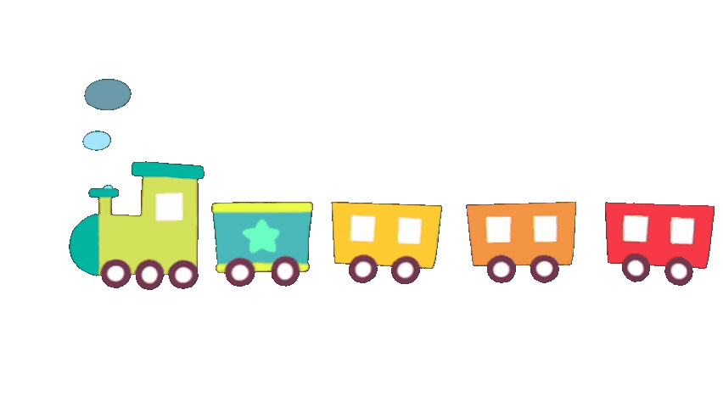
Khởi động

Slide 2
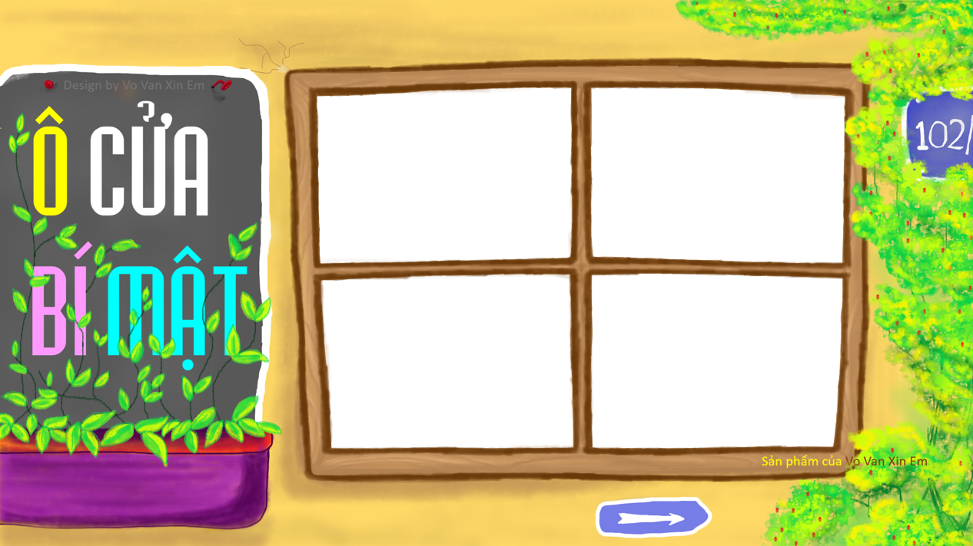
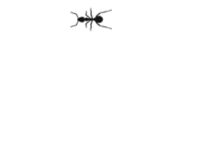
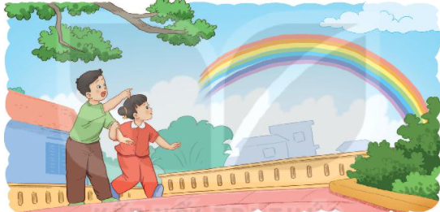
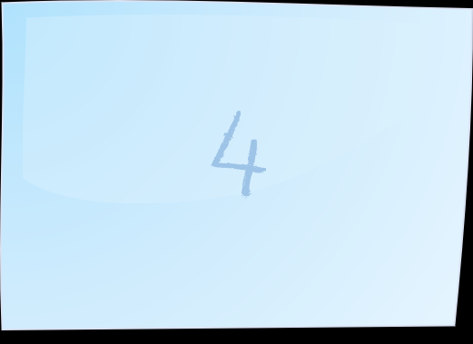
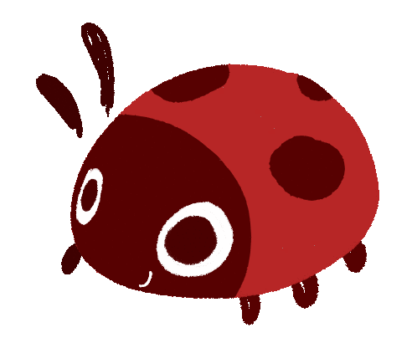
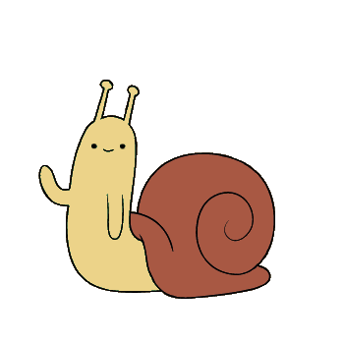

Slide 3
1. Điền tiếp vào chỗ trống trong bài “Ngày hôm qua đâu rồi”
Ngày hôm qua ở lại
Trên…. trong vườn
Đáp án: cành hoa

Slide 4
2. Bạn nhỏ đã hỏi bố điều gì?
Đáp án: Bạn nhỏ hỏi bố: ngày hôm qua đâu rồi?

Slide 5
3. Theo lời bố, ngày hôm qua ở lại những đâu?
Đáp án: Ngày hôm qua ở lại: trên cành hoa, trong
hạt lúa, trong vở hồng

Slide 6
4. Đọc thuộc lòng 2 khổ thơ mà em thích.

Slide 7
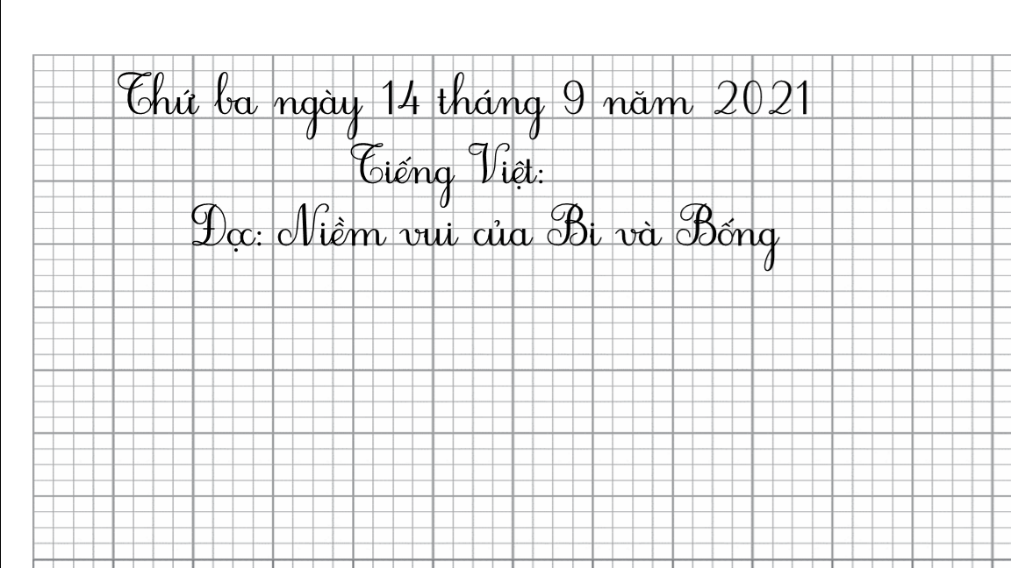

Slide 8
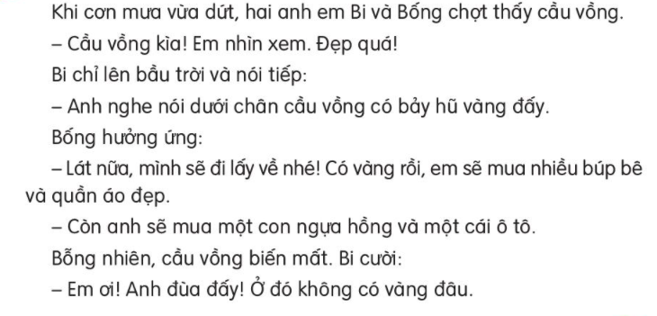
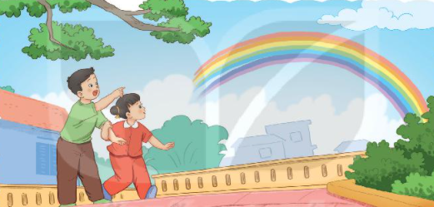
2
ĐỌC
Niềm vui của Bi và Bống

Slide 9
2
ĐỌC
Niềm vui của Bi và Bống
a

Slide 10
2
ĐỌC
Niềm vui của Bi và Bống
1
2
Đọc đoạn nối tiếp

Slide 11
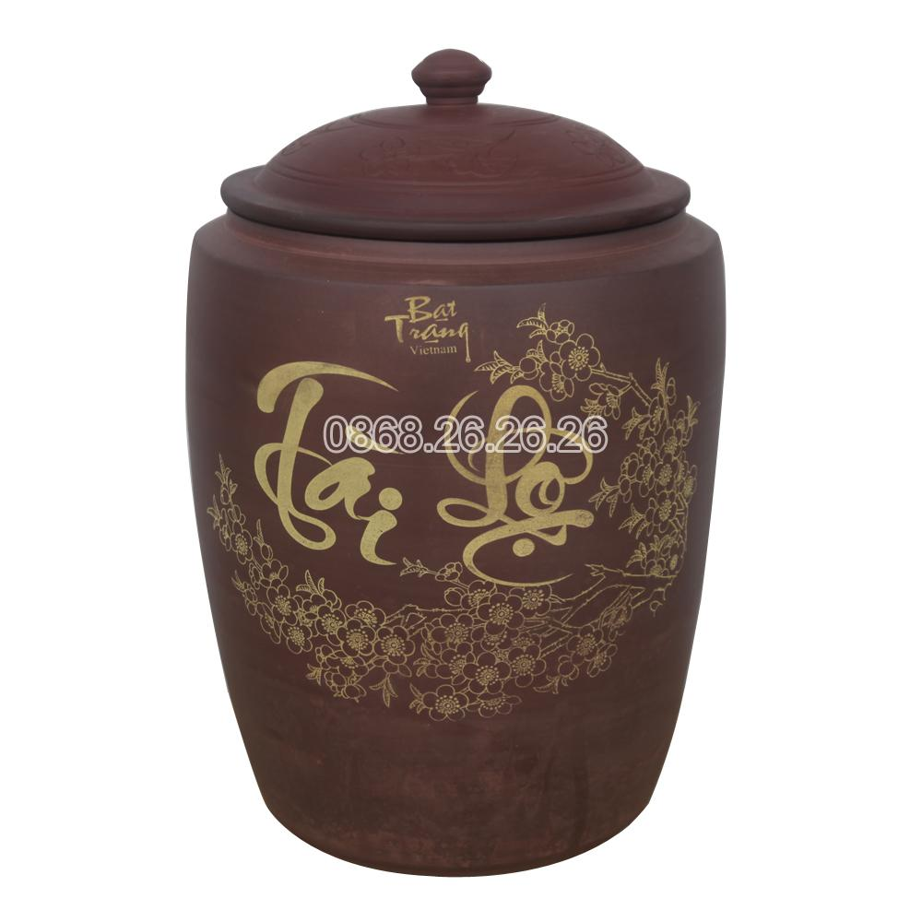
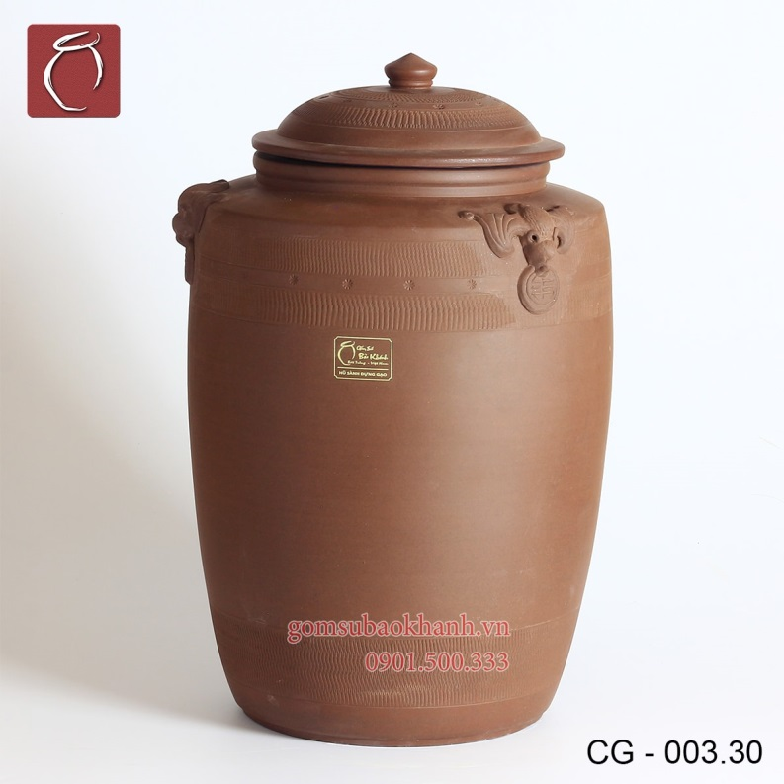
Hũ: bình sành sứ loại nhỏ, ở giữa phình ra, nhỏ dần về đáy, dùng để đựng.
Giải thích
từ khó

Slide 12
2
ĐỌC
Niềm vui của Bi và Bống
Đọc toàn bài

Slide 13
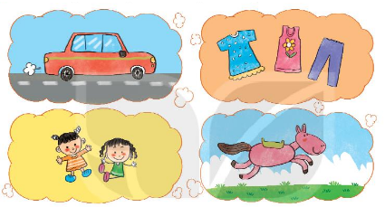
TIẾT 2
TÌM HIỂU BÀI

Slide 14
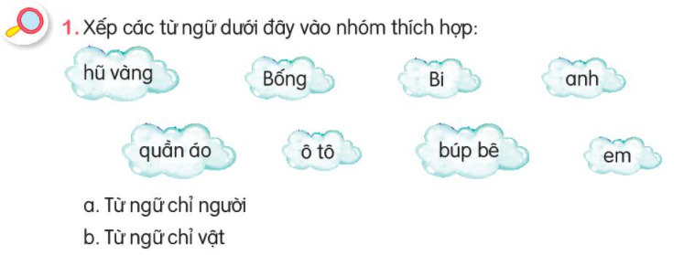
Chỉ người
Chỉ vật

Slide 15
Cầu vồng kìa, đẹp quá,…

Slide 16
CỦNG CỐ BÀI HỌC

